Slide 1
Big (Social) Data Analytics - Explaining Credit Scores
Denise Falk, Simon Hofer und Hannah Knehr

Slide 2


Inhalt
Einführung
Theoretische Grundlagen
Analyse
Ergebnisse
Fazit

Slide 3
01
Einführung

Slide 4




Ausgangslage: Datensatz
23 Attribute + Zielvariable „Kreditwürdigkeit“
über 90.000 Kunden
Ziel: Datenaufbereitung
Training eines AI-Modells (Klassifikationsalgorithmus)
Anwendung eines XAI-Modells (Erklärungen)
AI
CARE

Slide 5


Unser Ansatz: 1. Datenaufbereitung
2. Random Forest (AI)
3. kontrafaktische Erklärungen (XAI)
Fokus liegt auf dem Kunden!!
AI
Wenn dein Gehalt um 2300€ steigt
und die Schulden auf 300€ sinken: Good
Prognose:
Poor
XAI
WARUM?!1ELF?!!
Danke, dann werde ich daran arbeiten!
XAI Beschte!!
Random
Forest
CARE
Kunde X

Slide 6
02
Theorie

Slide 7
2. Theoretische Grundlagen
AI: Btw mit grün das makriert, was uns betrifft
Algorithmen, die mithilfe von Daten Strukturen erlernen, Aufgaben erledigen oder Entscheidungen treffen können
Ansatz zur Unterteilung von AI:
AI
Supervised Learning:
Erlernen von Strukturen und Beziehung mit Hilfe von gelabelter (Trainings-) Daten
Prognose auf neue Out-Of-Sample Daten
Unsupervised Learning:
(Explorativ) Muster in Daten identifizieren, ohne auf vorgegebene Ausgabeergebnisse zurückzugreifen
Regressionen
Klassifikationen
Clusteranalysen
Assoziations-regeln,
Dimensions-reduktionen,...

Slide 8
2. Theoretische Grundlagen
XAI:
Teilgebiet mit dem Ziel, Black-Box Modelle transparent, verständlich, vertrauensvoll, etc. zu machen
Verschiedene Ansätze um dieses Ziel zu erreichen:
Ante-hoc:
Ansatz, Erklärbarkeit eines Modells von Anfang an und während des Trainings zu berücksichtigen
Beispielmethoden:
Entscheidungsbäume
Explaining Boosting Machines
Post-hoc:
Verhalten des Modells erklären, nachdem es trainiert worden ist
Beispielansätze:
Feature Importance: Welche Variablen tragen zum Ergebnis des KI-Systems bei?
Regel-Extraktion: Welchen Regeln folgt das KI-System?
Anchors: Woran macht das KI-System das Ergebnis fest?
Kontrafaktische Erklärungen: Welche Eingabe-Veränderungen würden eine andere Ausgabe zur Folge haben?

Slide 9
03
Analyse

Slide 10
Use Case

Slide 11
Daten verstehen

Slide 12
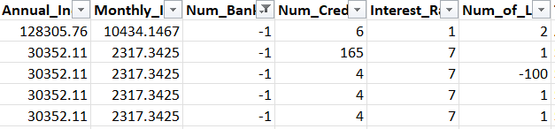
Datenaufbereitung
Plausibilitätsprüfung

Slide 13
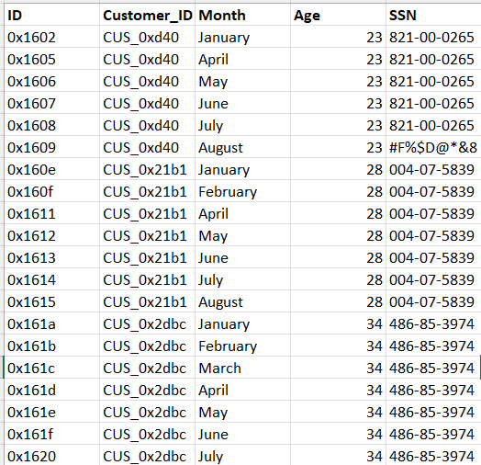
Datenaufbereitung
Plausibilitätsprüfung
Entfernen irrelevanter Spalten

Slide 14
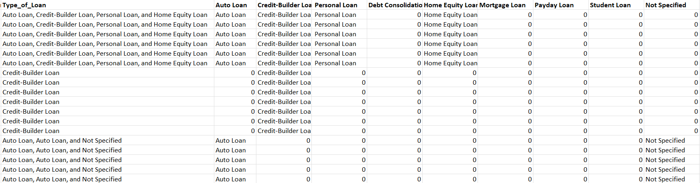
Datenaufbereitung
Plausibilitätsprüfung
Entfernen irrelevanter Spalten
Anpassung bestimmter Attribute
…

Slide 15
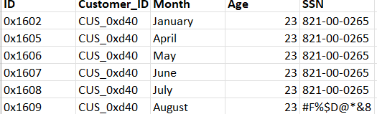
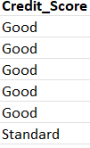
Datenaufbereitung
Plausibilitätsprüfung
Entfernen irrelevanter Spalten
…
Anpassung bestimmter Attribute
Extraktion der Zielvariable

Slide 16
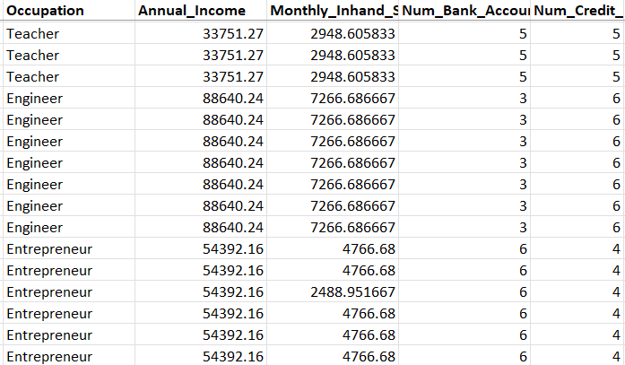
Datenaufbereitung
Plausibilitätsprüfung
Entfernen irrelevanter Spalten
Anpassung bestimmter Attribute
Extraktion der Zielvariable
Aufteilung der Attribute in stetig und diskret

Slide 17
Datenaufbereitung
Plausibilitätsprüfung
Attribute
Entfernen irrelevanter Spalten
Anpassung bestimmter Attribute
diskret
stetig
Extraktion der Zielvariable
Ordinal
Nominal
Ziel-variable
Aufteilung der Attribute in stetig und diskret
Skalierung der stetigen Attribute und Kodierung der diskreten Attribute
Ordinal
Encoder
One-Hot
Encoder
Label Encoder
Standard-skalierung

Slide 18


Auswahl AI - System
Random Forest

Slide 19
3. Analyse
3.2 Klassifikationsalgorithmus:
Rumprobiert
Ergebnisse
->Rsndom Forest
->Vorteile

Slide 20
3. Analyse
3.2 Klassifikationsalgorithmus:
Random Forest: Optimierung
Anwendung von Hyperparametertuning zur Verbesserung der Performance:
Testen aller möglichen Kombinationen der unterschiedlichen Parameterwerte für:
n_estimators = {100,200,300}; max_depth = {Nicht vorgegeben,2,5};
min_samples_split = {2,5,10}, min_samples_leaf = {1,2,4}
->81 verschiedene Kombinationen.
Evaluiert durch Kreuzvalidierung mit 5-Folds
Beste Kombination:{'max_depth': None, 'min_samples_leaf': 1, 'min_samples_split': 2, 'n_estimators': 300}
Resultate: Accuracy: 79,02%, F1-Measure: 78,98%
Notes:
Anwendung von Hyperparametertuning zur Verbesserung der Performance:
Testen aller möglichen Kombinationen der unterschiedlichen Parameterwerte für:
-Anzahl der Bäume im Random Forest: (100,200 und 300)
-Maximale Tiele des Baums: (Nicht bestimmt,5 und 10)
Wenn Keine, dann werden die Knoten so lange expandiert, bis alle Blätter rein sind oder bis alle Blätter weniger als min_samples_split samples enthalten.
-Mindestanzahl Trainingsdaten, die erforderlich ist, um einen internen Knoten zu teilen: (2,5,10)
-Mindestanzahl Trainingsdaten, die erforderlich ist, um einen Endkniten zu erreichen.

Slide 21
Auswahl XAI - System
CARE

Slide 22
3. Analyse
3.3 XAI Methode:
Kontrafaktischen Erklärungen, da…
-Wirksamkeit von Sozialwissenschaften abgesegnet
-Für unseren Use Case optimal, da Endkunde gleich sieht, was
er/sie besser machen kann (versteht System und im Optimalfall gleich möglich zu ändern)
CARE, da..
Multi objective, gradient-free, mehrere Counterfactuals auf einmal, restriktionsetzung, state of the art, model-agnostic

Slide 23
3. Analyse
3.3 XAI Methode
Care Implementierung:
-Datensatz aufbereitet, gefiltert, gedropt, skaliert
-Gesplittet und dann AI Model angewendet
--Restriktionen implementiert (inkl. Maximaler Wertebereich auf Basis der Ausgangsinstanz)
-Klasse foil vorgegeben (Poor->Standard, Standars->Good, Good->Standard)
-Probability Thresh auf 0.45
-Module aktiviert
-loop geschrieben um mehrere Instanzen
-Save files

Slide 24
Restriktionen
Wenn du 10 Jahre jünger wärst:
Good
Wenn dein Gehalt um 30% höher wäre:
Good
XAI
XAI
Wie soll ich das denn machen?!?!??!
Danke, dann werde ich daran arbeiten!
XAI Beschte!!
CARE
CARE
Kunde X
Kunde X

Slide 25
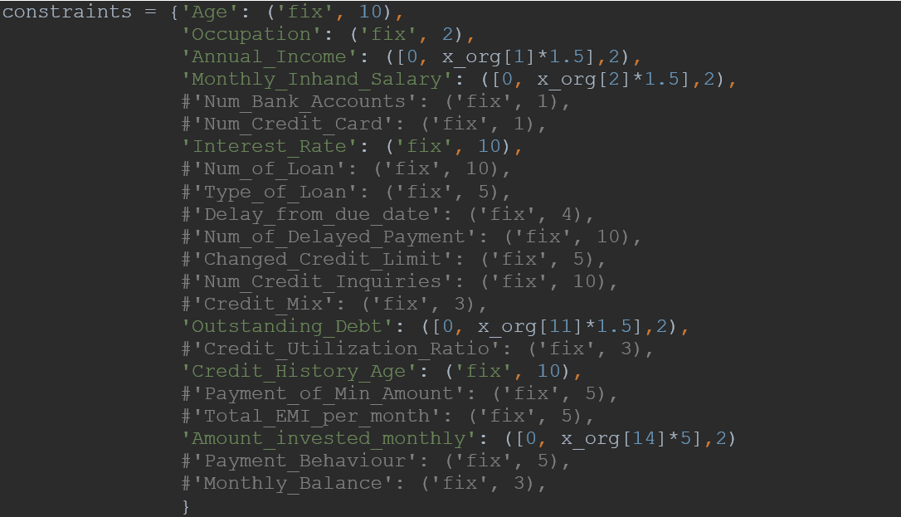
Restriktionen
XAI
Leider können wir dir keinen richtigen Vorschlag machen, was du tun kannst!
CARE
Das ist keine große Hilfe
Kunde X

Slide 26
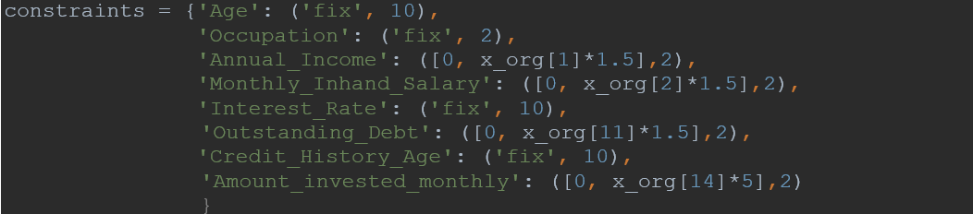
Restriktionen
Realitätsnah
Beschränkung auf wichtigste Attribute

Slide 27
04
Ergebnisse

Slide 28
4. Ergebnisse
2 Beispielinstanzen schön gestalten:
Num of credit card 5 auf 3 , dann standard zu good
Gibt noch mehr feautres aber müssen wir in vorstellung kürzen (haben ü 30 Features)
Ausstehende Schulden von 1630.08 auf 703.21 runter, dann poor->standard

Slide 29
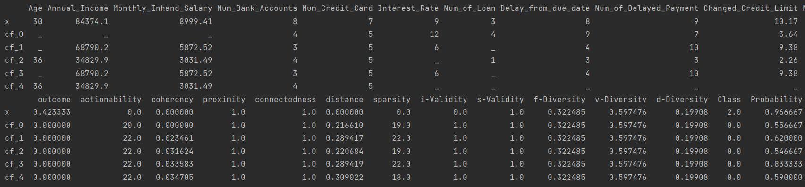
5. Diskussion / Fazit
Schlechtes bsp:

Slide 30
Kontrafaktische Erklärungen
Platzhalter 2 Counterfactuals

Slide 31
05
Fazit

Slide 32



Vielen Dank für Eure Aufmerksamkeit
Do you have any question?

Slide 33

Beispiellayout Platzhalter Blindtext Inhalt_2_2-spaltig
Platzhalter Inhalt
Zeilenabstand 1,3. ut que reratem reritib usani nveremp oribus, sitatate la que vel exceper chitibusam res am dolupta tatur, oditat officie ndesern atiasperio qui a quia si con corios
dolum, qui consequi dolore peris ium quatem quasped qui aliquamusam aut omnimin corem quis inverrum reratus aut evelibust, te et quo

Slide 34



Beispiellayout Inhalt_3_3-spaltig
Zeilenabstand 1,3.
Oditat officie
Adesern atiasperio qui
quia si con corios dolumi consequi dolore peris ium quatem quasped qui
Ditat officie Indesern omnes
Otiasperio qui a
Dorios dolum, qui
Folore periskukuk
Aliterensis
Ditat officie ndesern omnes
Otiasperio qui a
Dorios dolum, qui
Folore peris

Slide 35
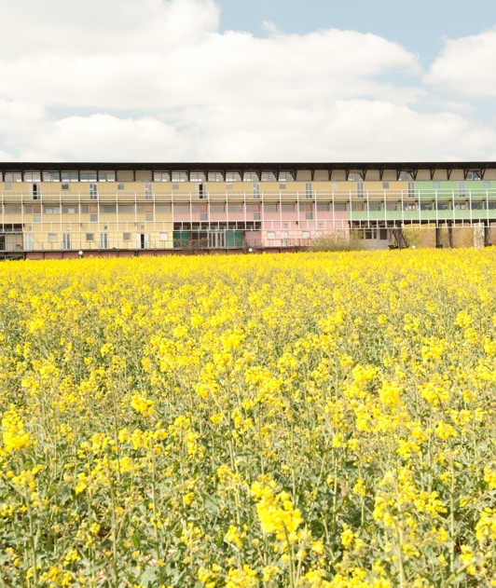



Beispiellayout Inhalt_4_3-spaltig
Platzhalter Inhalt
Zeilenabstand 1,3. ut que reratem reritib usanimi nveremp oribus, sitat velupterla que vel exceper chitibus resterate am dolupta tatur, oditat officie dese atiasperio qui a quia si con corios dolum, qui consequi dolore.

Slide 36
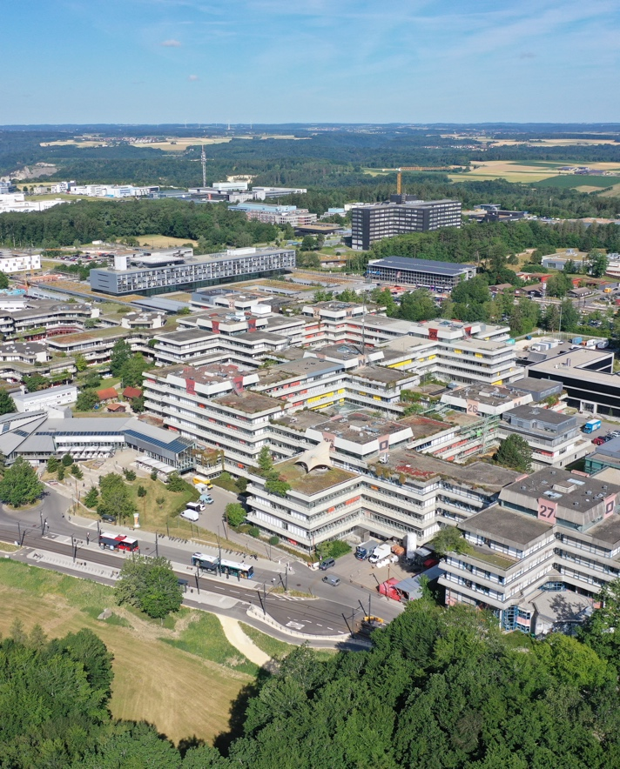



Beispiellayout Inhalt_5_4-spaltig
Ecto volore odi beris ditem asitiume num quos coriatq uatquia esciend ucitiist, omnimi, quis explitam faccaes es dolore nonse culparit, sa nusapitamus aut atintaut quia atureri tasitatur.
Ecto volore odi beris ditem
asitiume num quos coriatq uatquia esciend ucitiist, omnimi, quis explitam faccaesed es dolore nonse culparit, sa nusapitamus aut atint aut quia atureri tasitatur, quis

Slide 37



Beispiellayout Inhalt_6_2-spaltig
Zeilenabstand 1,3. Ecto volore odi beris ditem asitiu num quos coriatq uatquia esciend ucitiist, omnimi explitam faccaesed es atureri.
Volore odi beris ditem asitiume num quos coriatq uatqu esciend ucitiist, omnimi explitam faccaesed es dolore nonse culparit, sa nusapitamus aut.
Beris ditem asitiume num quos coriatq uatquia esciend ucitiist, omnimi explitam faccaesed es dolore nonse culparit, sa nusapita.

Slide 38
Beispiellayout Slogan_1 Volore odi beris ditem asitiume num quos coriatq uatquia esciend
„
“

Slide 40


Beispiellayout_Schlussfolie
Danke für Ihre Aufmerksamkeit
Peter Mustermann
Charlotte Placeholder

Slide 41
Beispiellayout_blanko
und Hausfarben
Hausfarben erster Ordnung
Fakultätsfarben
Mathematik und Wirtschaftswissenschaften
Naturwissenschaften
Medizin
Ingenieurwissenschaften, Informatik und Psychologie
Schmuckfarbe

